Slide 1
ZAJISTĚTE, ABY SE VAŠE DĚTI ÚČASTNILY OČKOVACÍCH PROGRAMŮ PROTI: HEPATITIDĚ B HPV
Sdělení pro širokou veřejnost
#PrEvCan #CANCERCODE
Kampaň PrEvCan© byla iniciována EONS a je realizována za podpory klíčového partnera kampaně, ESMO. Více informací: www.cancernurse.eu/prevcan

Slide 2
Zde vložte logo své organizace
ZAJISTĚTE, ABY SE VAŠE DĚTI ÚČASTNILY OČKOVACÍCH PROGRAMŮ PROTI: HEPATITIDĚ B HPV
Vakcíny proti hepatitidě B a HPV pomohou předcházet některým typům rakoviny. Zajistěte, aby vaše děti byly očkovány. Máte-li dotazy, prodiskujtujte je se svým lékařem či sestrou.
#PrEvCan #CANCERCODE
Kampaň PrEvCan© byla iniciována EONS a je realizována za podpory klíčového partnera kampaně, ESMO. Více informací: www.cancernurse.eu/prevcan

Slide 3
ZAJISTĚTE, ABY SE VAŠE DĚTI ÚČASTNILY OČKOVACÍCH PROGRAMŮ PROTI: HEPATITIDĚ B HPV
Sdělení pro zdravotnické pracovníky
#PrEvCan #CANCERCODE
Kampaň PrEvCan© byla iniciována EONS a je realizována za podpory klíčového partnera kampaně, ESMO. Více informací: www.cancernurse.eu/prevcan

Slide 4
Zde vložte logo své organizace
ZAJISTĚTE, ABY SE VAŠE DĚTI ÚČASTNILY OČKOVACÍCH PROGRAMŮ PROTI: HEPATITIDĚ B HPV
Vždy u svých pacientů zjistěte, zda byli očkováni proti hepatitidě B a HPV. Není-li kontraindikováno, doporučujte a podporujte očkování pacientů i jejich rodinných příslušníků ke snížení rizika vzniku nádorového onemocnění.
#PrEvCan #CANCERCODE
Kampaň PrEvCan© byla iniciována EONS a je realizována za podpory klíčového partnera kampaně, ESMO. Více informací: www.cancernurse.eu/prevcan

Slide 5
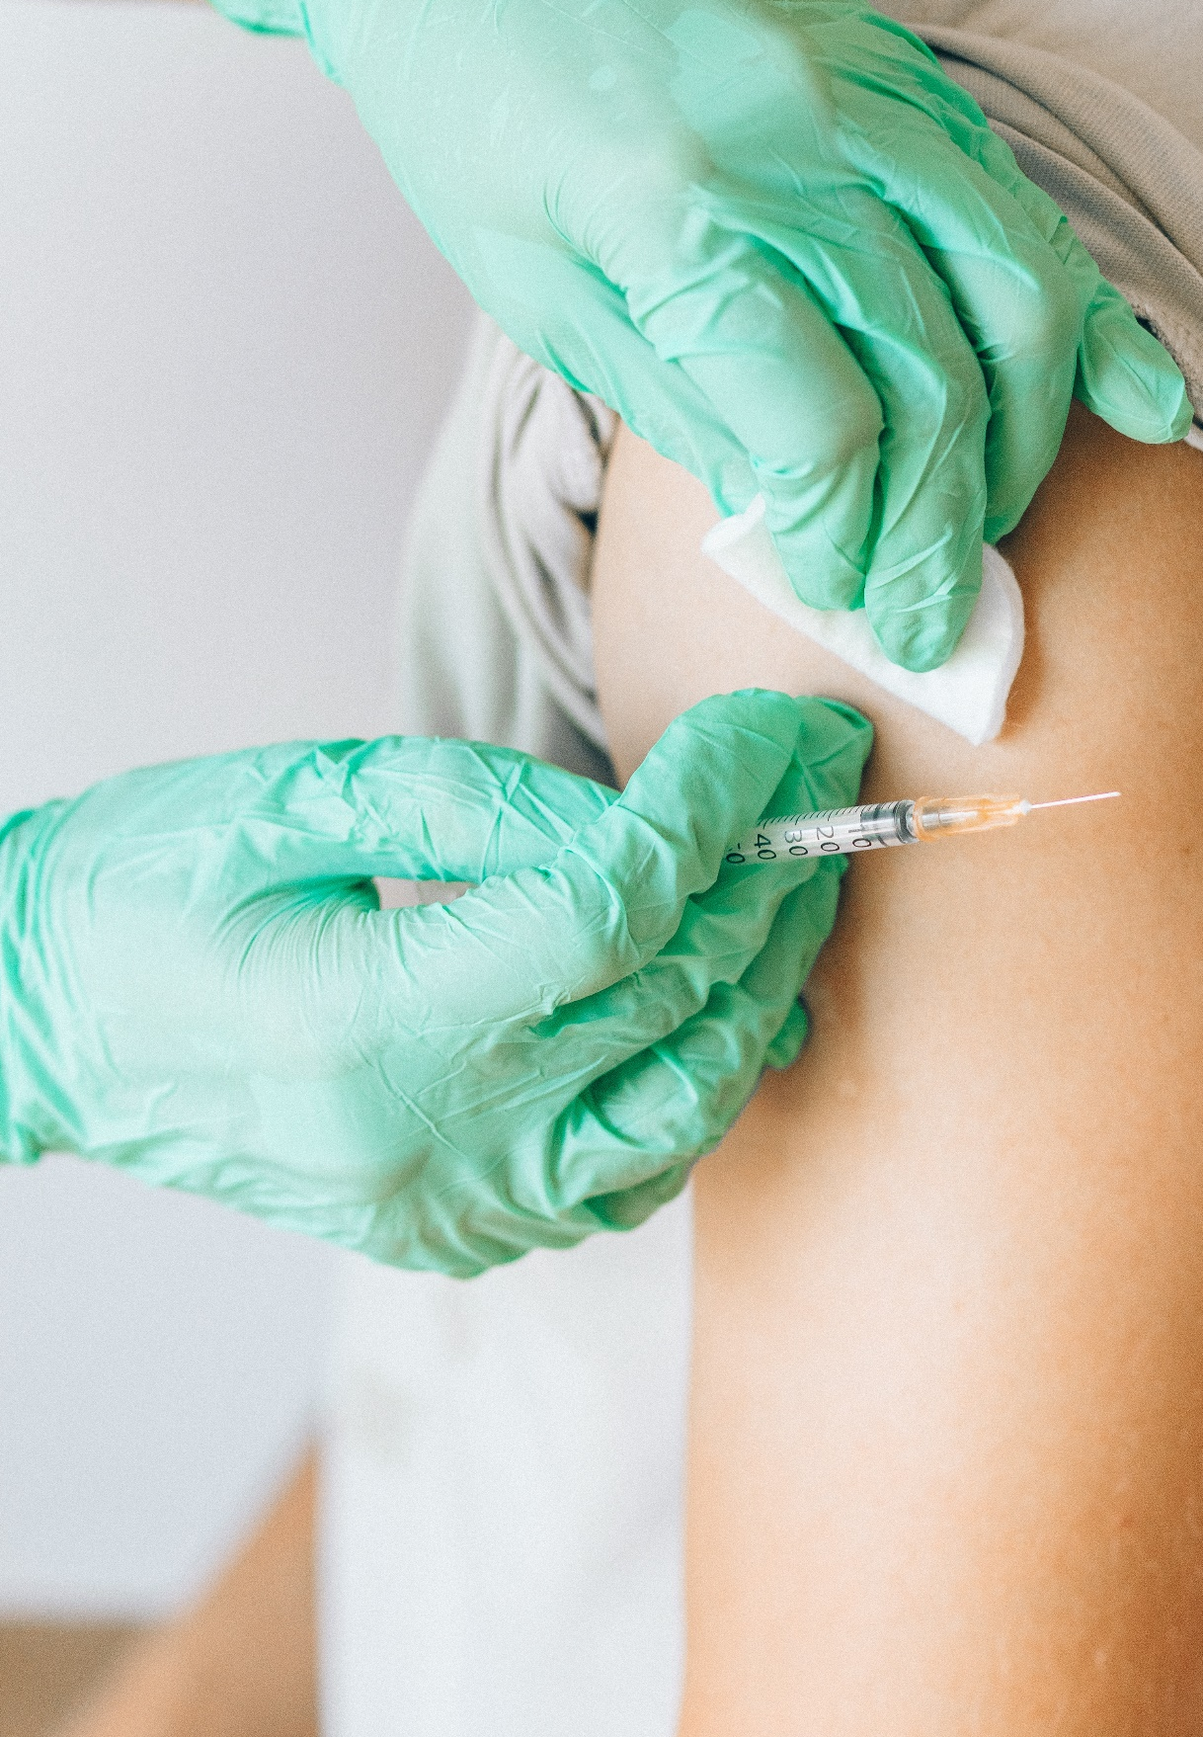
Zde vložte logo své organizace
ZAJISTĚTE, ABY SE VAŠE DĚTI ÚČASTNILY OČKOVACÍCH PROGRAMŮ PROTI: HEPATITIDĚ B HPV
Vložte své foto
Vaše sdělení
#PrEvCan #CANCERCODE
Kampaň PrEvCan© byla iniciována EONS a je realizována za podpory klíčového partnera kampaně, ESMO. Více informací: www.cancernurse.eu/prevcan

